Slide 1




CHÀO MỪNG QUÝ THẦY CÔ VỀ DỰ GIỜ THĂM LỚP
HOẠT ĐỘNG TRẢI NGHIỆM
Lớp: 1

Slide 2
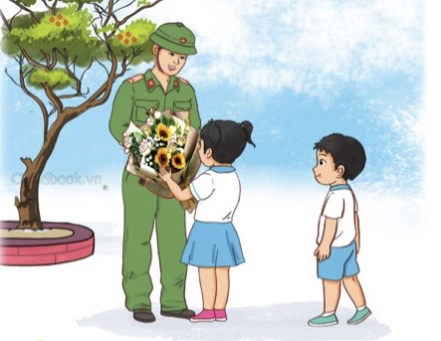
TUẦN 13
CHỦ ĐỀ 4: BIẾT ƠN

Slide 3
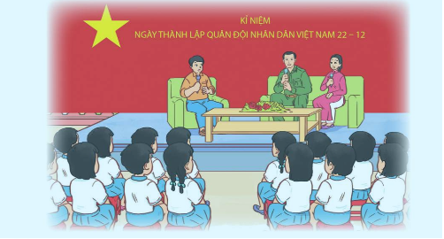
TIẾT 1
SINH HOẠT DƯỚI CỜ: GIAO LƯU VỚI CHÚ BỘ ĐỘI

Slide 4
TIẾT 2
HOẠT ĐỘNG GIÁO DỤC THEO CHỦ ĐỀ:
EM YÊU CHÚ BỘ ĐỘI

Slide 5

01
Cùng nhau hát

Slide 6
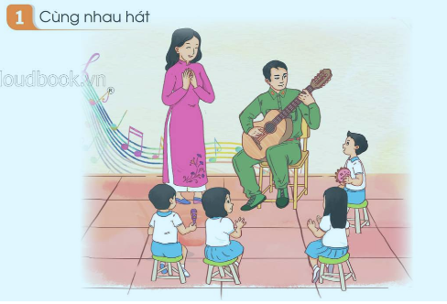

Slide 7
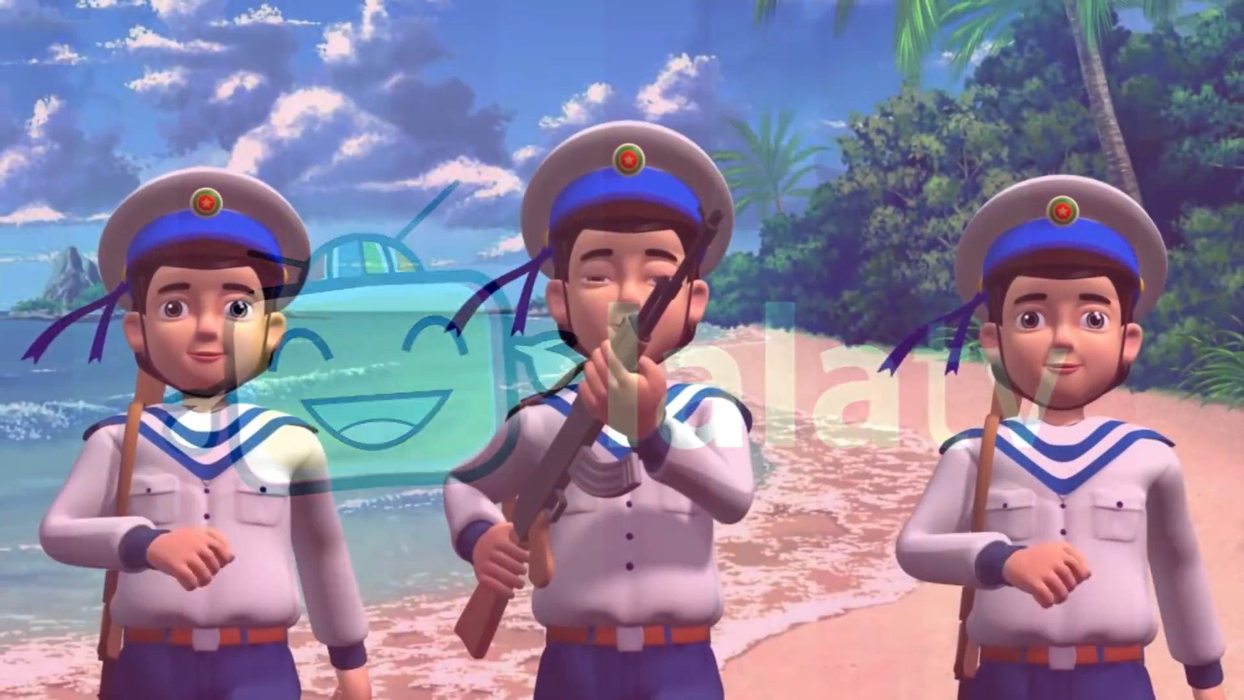

Slide 8
Tìm hiểu về chú bộ đội
02

Slide 9
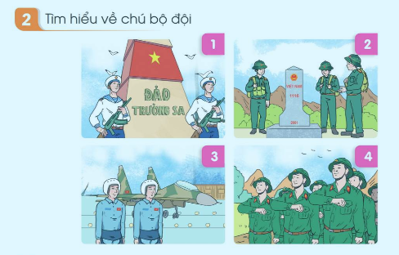

Slide 10
Tập đội hình, đội ngũ
03

Slide 11
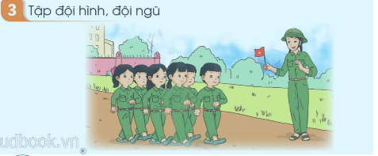

Slide 12

TIẾT 3
SINH HOẠT LỚP: VẼ TRANH VỀ CHÚ BỘ ĐỘI

